Slide 1
多机协同智能功率控制与数字孪生演示平台
结题答辩 · 七页证据骨架（v1 渲染）
• 汇报人：孙承泽（可视化与数字孪生 · 项目集成 · 仓库治理）
• 指导教师：李良星 副教授
• 依据：9.19《风电场项目结题目标与倒排实施方案》§十一（可视化同学先行建立答辩骨架，每页证据列为收集任务）
• 渲染日期：2026-10-05（答辩对象/时长/截止日未定——骨架先立，题目来了填肉）
多机协同智能功率控制与数字孪生演示 · 答辩证据骨架 | 汇报人：孙承泽 (指导教师：李良星 副教授) | 瑞士网格排版规范

Slide 2
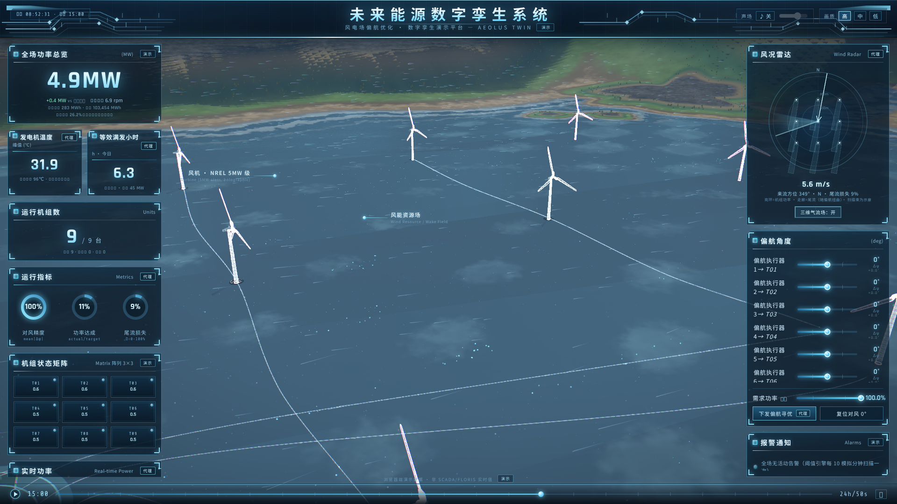
01 / BACKGROUND, WAKE IMPACT & GOALS
尾流为什么值得预测与优化——1×3 串列零偏航基线已给出量级
02 / 9
要回答：尾流影响什么？为什么需要预测与优化？最终验证哪一个问题？
申请书结题承诺研究报告 1 项 + 有望专利或软著 1 项；阶段五成果 =「多机协同智能功率控制与数字孪生演示平台 1 套」【申请书原文】
9.19 决议第一版固定三台 NREL 5 MW；输入范围界面明确显示、超范围提示【会议决议】
尾流损失量级（1×3 串列 · 零偏航）无尾流 5261.9 → 有尾流 2702.2 kW，损失 48.6%【FLORIS 4.6.6 · GCH 模拟真值】
结论串列布置下尾流是主导损失项；预测 + 航向角优化是第一版范围内唯一的主动减损手段
3×3 九机留档视图（R41 重拍 · 2026-10-05 · ?freeze=1）
【待收集】实测场站尾流损失量级图——待真实 SCADA / 阶段五物理平台；上图与数字为模拟真值，非实测。
多机协同智能功率控制与数字孪生演示 · 答辩证据骨架 | 汇报人：孙承泽 (指导教师：李良星 副教授) | 瑞士网格排版规范

Slide 3
02 / TASK BOUNDARIES & PHYSICAL ASSUMPTIONS
固定三机几何、唯一验证工况与两条红线
03 / 9
要回答：什么布局、风况、物理假设？哪些能力未覆盖？
布局 | 机位 (x, y) / m | 行距 | 用途
3×3 留档 | 9 台 · 3 行×3 列 | 632 m = 5.02 D | 阶段一/二可视化（tag 留档不删）
1×3 演示 | T01(−100,0) T02(100,0) T03(300,0) | 200 m = 1.59 D | 航向角优化演示固定工况
机组NREL 5 MW 级：D = 125.88 m · 轮毂高度 90 m · 额定 5000 kW
来流8 m/s / 0°（正北）/ 湍流强度 6% —— 唯一已验证范围；界面明确显示、超范围提示（R44 已实现）
红线 ①轮毂高度截面是工程近似，不宣称二维物理
红线 ②不宣称在线控制 / 电网跟踪 / 并网稳定
【待收集】输入范围完整验证表（风速/风向/湍流强度已验证区间）——依赖字段与单位冻结（组会催办项，WORKLIST §2.5）。
多机协同智能功率控制与数字孪生演示 · 答辩证据骨架 | 汇报人：孙承泽 (指导教师：李良星 副教授) | 瑞士网格排版规范

Slide 4
03 / TECHNICAL ROUTE: DATA → MODEL → OPTIMIZE → REVIEW → DISPLAY
零后端孪生链路：离线真值打包进前端，浏览器内核推理，41 工况对拍
04 / 9
要回答：数据怎样进模型、模型怎样服务优化、结果怎样复核？
FLORIS 4.6.6
Python 离线生成
41 工况真值
oracle JSON
构建期打包
零运行时依赖
GCH 内核
浏览器内推理
逐式移植 · ms 级
贪心航向优化
±30° / 5° 步
上游→下游三阶段
对拍 + 七步演示
41 工况核对
JSON / SVG 导出
两条路线快速路线（上排全链路，本 PPT 全部数字出自此链）；PINN 路线（洪祖名接口：≥9 控制量 → P1–P3 + Ueff1–3，待数据训练）
模块关系图为本次装配新绘round43 骨架「现在不存在」的待收集项 → 已补齐（渲染即证据，口径见 legend）
【待收集】PINN 路线端到端图（待训练完成后补；当前接口定义见 9/20 群聊记录）。
多机协同智能功率控制与数字孪生演示 · 答辩证据骨架 | 汇报人：孙承泽 (指导教师：李良星 副教授) | 瑞士网格排版规范

Slide 5
04 / DATA QUALITY & CASE INVENTORY
41 个独立工况入库，每一条数据的来源与质量结论可点到
05 / 9
要回答：样本哪来？多少独立工况？如何排除无效算例？
来源 | 体量 | 状态 / 质量结论
袁夫达 · FLORIS GCH/CC（20260808） | 各 1224 条 | 已交付；自评「数据品质不高，还是得最后靠仿真」
FLORIS 4.6.6 · tandem3 oracle（R42） | 41 个独立工况 | 入库 · sha256 可核验 · G3t 对拍断言全绿
厉今飞 · 三机 PINN 交接（10-03） | 3,090,200 参数（新增可训 0.79%） | 待数据训练（阶段三检查点）
田铭雨 · CFD 最小复现包 | — | ⚠ 至今零痕迹，按 9.19 §十 催办
口径case_id 统一编号；无效算例排除 = 41 工况全部通过内核-基准对拍（R42 G3t，161 项断言常绿）
【待收集】工况清单表（case_id × 来源 × 质量结论）全量版；CFD 网格质量证据（MRF/滑移网格、网格无关性）。
多机协同智能功率控制与数字孪生演示 · 答辩证据骨架 | 汇报人：孙承泽 (指导教师：李良星 副教授) | 瑞士网格排版规范

Slide 6
05 / MODEL METHODS: BASELINE / SURROGATE / PINN
三类模型的分工与各自的验证状态
06 / 9
要回答：基准 / 降阶 / 物理信息各解决什么问题？
模型 | 角色 | 状态
FLORIS 4.6.6 · GCH | 基准真值（离线生成） | 41 工况 oracle 入库【基准】
浏览器 GCH 内核 | 快速代理（实时推理） | FLORIS 逐式移植；对拍最大差 1.25×10⁻¹² kW【代理】
三机 PINN（Keras） | 物理信息代理 | 冻结 3,087,200 / 新增 24,306 · 9 入 6 出 · 待训练
MLP 功率基线（厉今飞） | 回归基线 | 20260808 交付；对李良星正式答复已完成
参照尾流 PINN 论文 2 篇（9/14，materials/集体）；9.19 §四/§五（POD 基 + PINN 结构约定）
【待收集】PINN 训练结果或完整阻塞记录（9/25 检查点未达，按 9.19 §八 如实留痕）；POD 基重建结论。
多机协同智能功率控制与数字孪生演示 · 答辩证据骨架 | 汇报人：孙承泽 (指导教师：李良星 副教授) | 瑞士网格排版规范

Slide 7
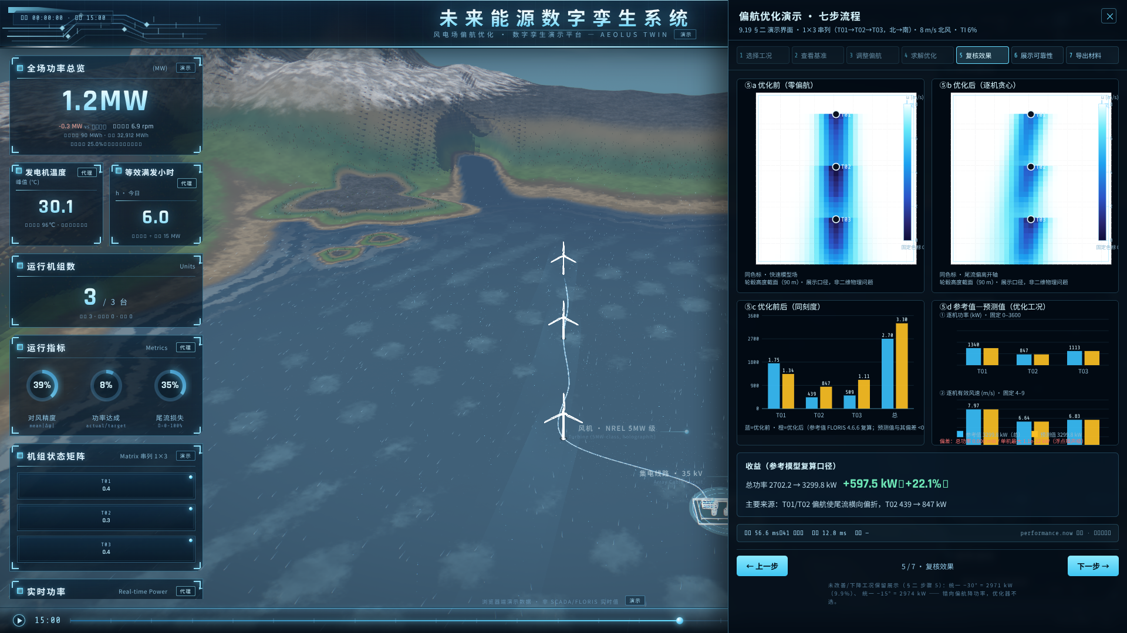
06 / PREDICTION & OPTIMIZATION RESULTS (1×3 TANDEM)
贪心 [30,25,0] 净增 +597.5 kW / +22.11%；内核对拍 1.25×10⁻¹² kW
07 / 9
要回答：误差、成本、收益是多少？有哪些失败条件？
工况（1×3 · 8 m/s · 北来风） | T01 / T02 / T03 · kW | 全场
零偏航【真值】 | 1754.0 / 439.0 / 509.2 | 2702.2 kW
贪心 [30,25,0]【真值】 | 1339.9 / 847.2 / 1112.7 | 3299.8 kW (+22.11%)
内核 vs 基准对拍41 工况 · 最大单台差 1.25×10⁻¹² kW · NMAE 3.8×10⁻¹⁴ %
耗时（SwiftShader 沙箱）推理 27–37 ms / 优化 5–23 ms / 41 工况复核 ≈229 ms【实测 · 代理环境】
归因「下游 > 中游」非单调 = FLORIS 真值行为（R42 已修正归因，非缺陷）
演示第⑤步 · 复核效果：前后流场对比 + 逐台功率（R44 演示截图）
【待收集】PINN 路线逐工况指标表与失败案例集（待训练）；9.19 §七验收口径（流场 5% / NMAE≤3% / P95<1 s）均为【讨论目标，非成绩】。
多机协同智能功率控制与数字孪生演示 · 答辩证据骨架 | 汇报人：孙承泽 (指导教师：李良星 副教授) | 瑞士网格排版规范

Slide 8
07 / SYSTEM DEMONSTRATION & TEAM CONTRIBUTIONS
三闸全绿、基线 145→161；五人分工与本周（R41–R46）收口
08 / 9
要回答：系统是否可用？每位成员实际交付了什么？
系统可用性【实测】三道质量闸：lint 0/0 · selftest 3×3 161/0、1×3 158/0 · 构建 ✓（R44）
可复现基线演进EVID-2026-001 145/0（9/20）→ 150/0（R41）→ 161/0（R44）
viz 15 页科研平台v1.3-final 封板（法定边界，本轮零改动）
本周 R41–R46布局真值源 / 冻结取证 / 三机串列 oracle / 七步演示 / 软著材料——6 轮 · 12 张新证据截图
演示入口?demo=1&layout=1x3（七步流程，3299.8 kW 可现场复现）
成员 | 方向 | 现状
厉今飞（负责人） | 三机 PINN | 已交接 · 待训练
洪祖名 | 代理模型 + PPO | 8/8 交付 · 优化接口已定义
袁夫达 | 建模 + 数据 | FLORIS 2448 条 + GCH/CC 各 1224
田铭雨 | CFD 高保真 | ⚠ 最小复现包零痕迹
孙承泽（汇报人） | 可视化 + 材料 | 本周 6 轮：演示 + 软著 + PPT
【待收集】3–5 分钟演示视频（9.19 成果包指定 · 可视化同学责任 · 下一工作项）；成员贡献表初稿（按提交 + 材料台账可自动生成）。
多机协同智能功率控制与数字孪生演示 · 答辩证据骨架 | 汇报人：孙承泽 (指导教师：李良星 副教授) | 瑞士网格排版规范

Slide 9
THANKS FOR YOUR ATTENTION / Q & A
西安交通大学 · 能源与动力工程学院 · 大学生创新训练项目团队
09 / 9
感谢指导！请李良星老师及全体组员批评指正
多机协同智能功率控制与数字孪生演示平台 · 答辩证据骨架 v1（2026-10-05）
证据清单权威来源：docs/research/round43_答辩骨架.md —— 本 PPT 是它的渲染；收集不到的证据以【待收集】如实留痕（9.19 §八）。
数字口径图例：【申请书原文】｜【会议决议】｜【真值 = FLORIS 4.6.6 模拟真值】｜【代理 = 浏览器内核 / 场景仿真】｜【实测 = 本沙箱实测】｜【讨论目标 = 9.19 验收门槛】
多机协同智能功率控制与数字孪生演示 · 答辩证据骨架 | 汇报人：孙承泽 (指导教师：李良星 副教授) | 瑞士网格排版规范

